Slide 1
Comunidades Colaborativas e Dados Abertos: a experiência da rede speciesLink
Dora Ann Lange Canhos
Centro de Referência em Informações Ambientais CRIA

Slide 2
Ciência Aberta: novas demandas para a comunicação
Modo de produção de conhecimento (Gibbons et al. 1994)
  Modo 1: disciplinar, resultados avaliados por pares, comunicado por meio de canais institucionais
  Foco na divulgação dos resultados
  Modo 2: resolução de problemas
    Envolvimento de diferentes atores na gênese do conhecimento (≠ disciplinas, especialidades, instituições, países, culturas, ...)
    Comunicação é crucial durante todo o processo
    Novas estruturas de governança
    Ciência objeto de discussão pública
    Necessidade de novos mecanismos de reconhecimento e valorização

Slide 3
Comunicação Científica e Meio Ambiente
  Acesso à informação ambiental como direito constitucional
    A importância de uma política de acesso livre e aberto a dados sobre biodiversidade – dados sigilosos ou sensíveis são tratados como exceção
  O desafio do desenvolvimento sustentável e os compromissos internacionais firmados pelo Brasil
    A importância do desenvolvimento e manutenção de e-infraestruturas para o Modo 2 de produção de conhecimento

Slide 4
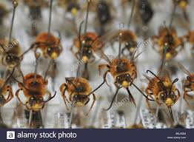





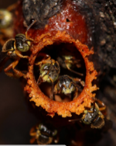
Coleções Biológicas
Unidade: espécime (cada amostra coletada)
Dados básicos: o que foi coletado, onde foi coletado, por quem e quando, quem identificou a espécie e quando
Importância desses dados
  Décadas/séculos de coletas (dados únicos – coletas em áreas hoje degradadas)
  Amostras associadas: dados evoluem com a evolução do conhecimento e das técnicas. A amostra pode ser “revisitada”, novas análises (p.ex. DNA)
Inovação do Sistema de Informação Científica
  Unidade: espécie
  Busca por nome comum (amplia o público que pode usar)
  Inclusão de imagens de espécimes em coleções e fototecas (inclui espécies vivas)
  Dados de interação abelha - plantas

Slide 5
E-infraestrutura
Coleções
spLinker
COL
PostgreSQL
TapirLink
Darwin Core
Tapir
Interface de busca
spLinker
COL
MS-Excel
TapirLink
Darwin Core
speciesLink
Darwin Core
Flora Lacunas
Abelha
spLinker
Serviços web
COL
Brahms
spLinker
TapirLink
Darwin Core
COL
Specify
spLinker
TapirLink
Darwin Core
TapirLink
Darwin Core
bioGeo
COL
microSICol
spLinker
TapirLink
Darwin Core
GBIF
IPT
SiBBr
6
iDigBio
COL
speciesBase
spLinker
TapirLink
Darwin Core
VertNet
Diferentes
campos e
software

Slide 6
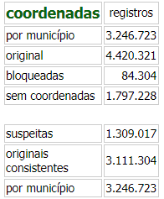
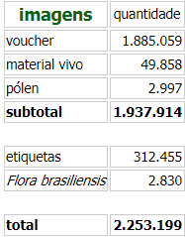
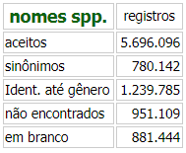
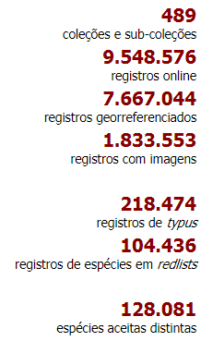
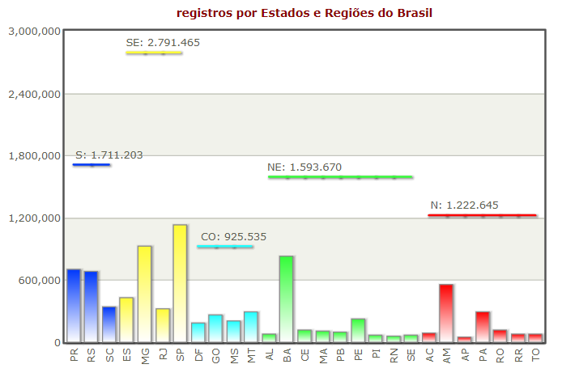
speciesLink em números
> 16 milhões de registros
offline

Slide 7
Dados de Minas Gerais
42
42
40
40
37
12
14
5
5

Slide 8
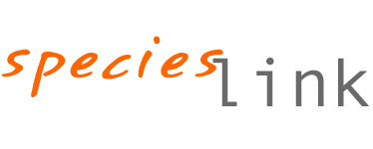
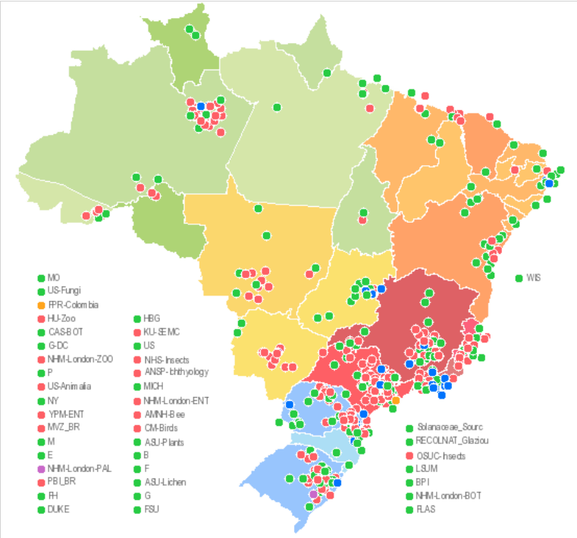
Provedores de Dados: 486 conjuntos
INSTITUIÇÕES NACIONAIS | No.
Universidades | 106
Estadual | 28
Regional | 4
Federal | 59
Privada | 15
Institutos Públicos de Pesquisa | 42
Fundações, empresas, museus, jardins botânicos, parques
Instituições Privadas | 6
Jardim Botânico Plantarum | 1
Fototecas privadas | 4
Empresa Vale | 1
Projetos (OBIS-BR, Convolvulaceae_Br, Herbário Flora Brasiliensis) | 3
TOTAL | 157
41 conjuntos de dados do exterior
Estados Unidos: 24; Alemanha: 3; Escócia: 1;
França: 1; Inglaterra: 1; Suíça: 1

Slide 9
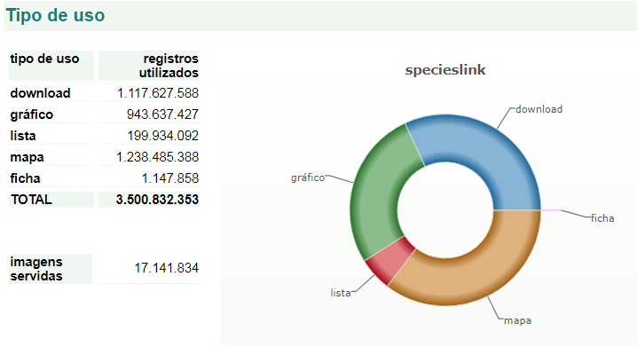
Indicador - Uso dos dados

Slide 10
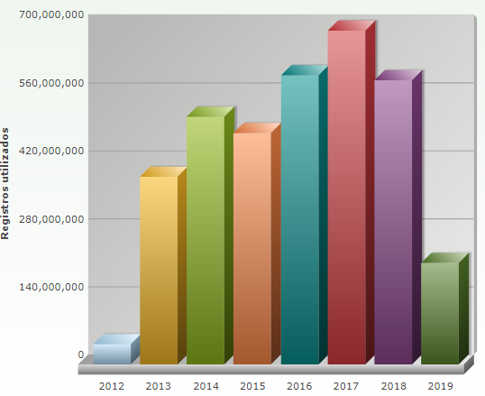
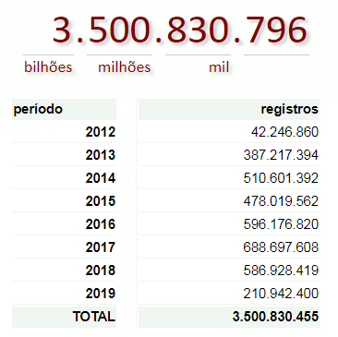
Uso dos dados
www.splink.org.br/showUsage
2018: média de 1,6 milhão de registros utilizados por dia

Slide 11
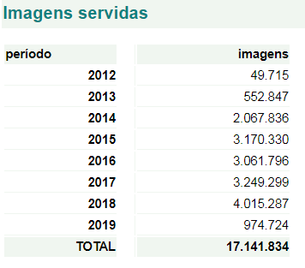
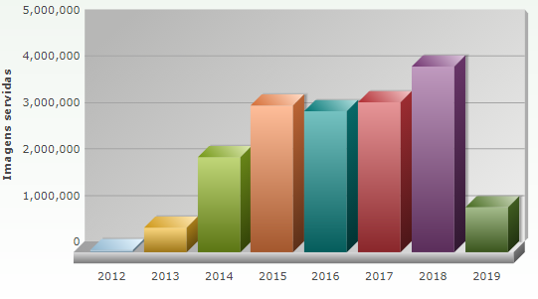
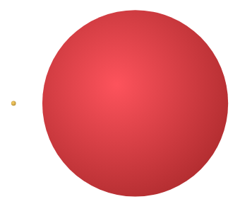



Uso dos dados
2018: 11 mil imagens servidas por dia
811 vezes

Slide 12
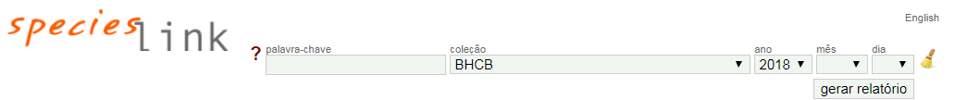


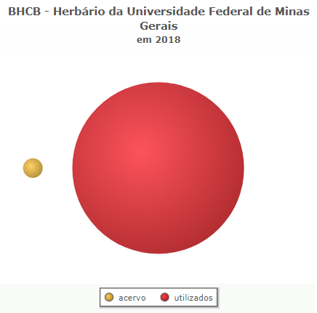
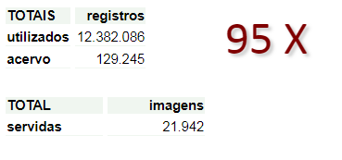
Valoriza as coleções biológicas

Slide 13
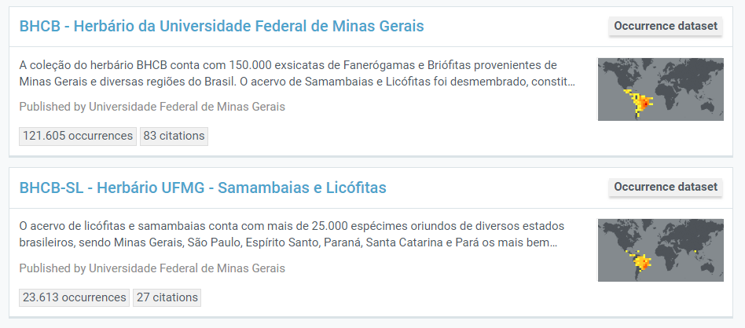
Dados GBIF

Slide 14
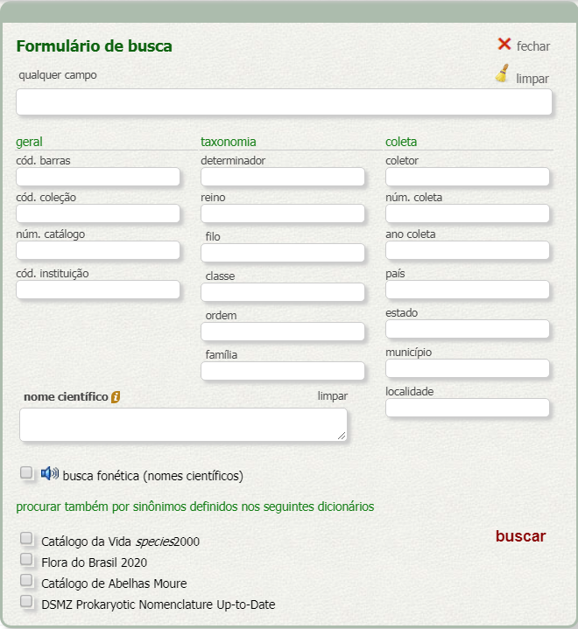
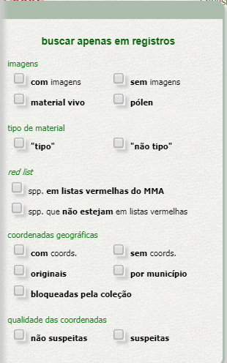
Interface de busca / qualidade dos dados
www.splink.org.br
naobranco
embranco embranco

Slide 15
Interface de busca / qualidade dos dados
www.splink.org.br
Família = Apidae | Halictidae | Colletidae | Andrenidae | Megachilidae
BRA
x
naobranco naobranco
x

Slide 16
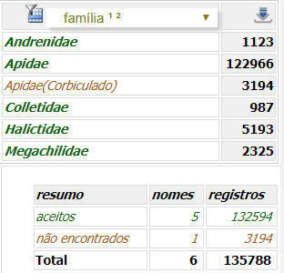
Resultados

Slide 17
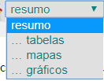
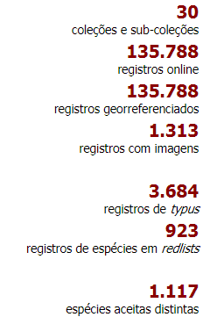
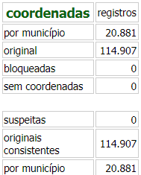
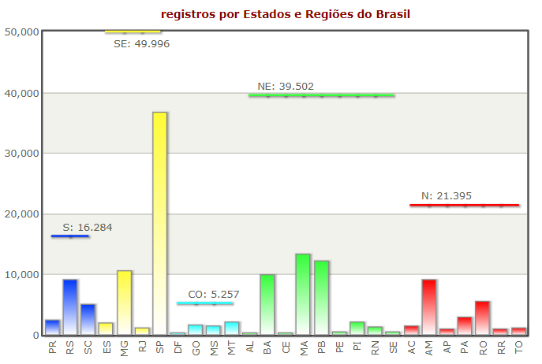
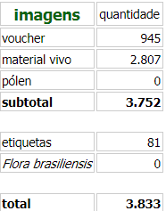
Resultados

Slide 18
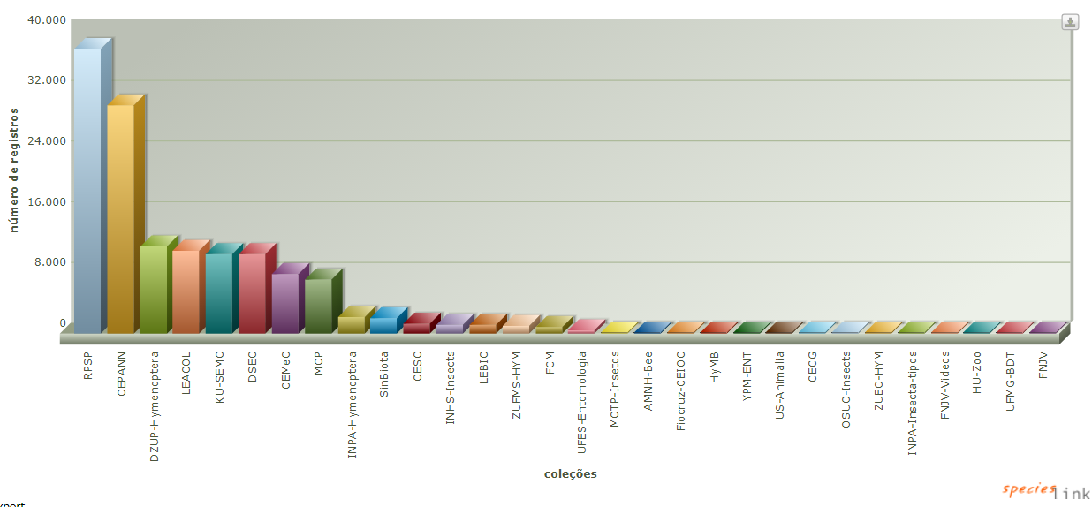
Resultados

Slide 19
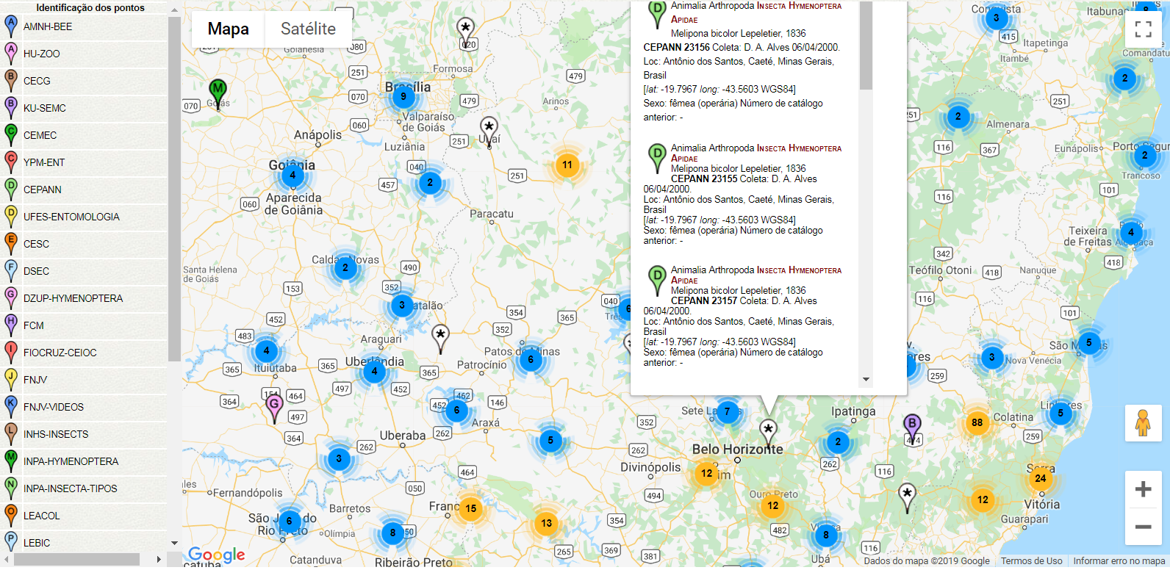
Resultados

Slide 20
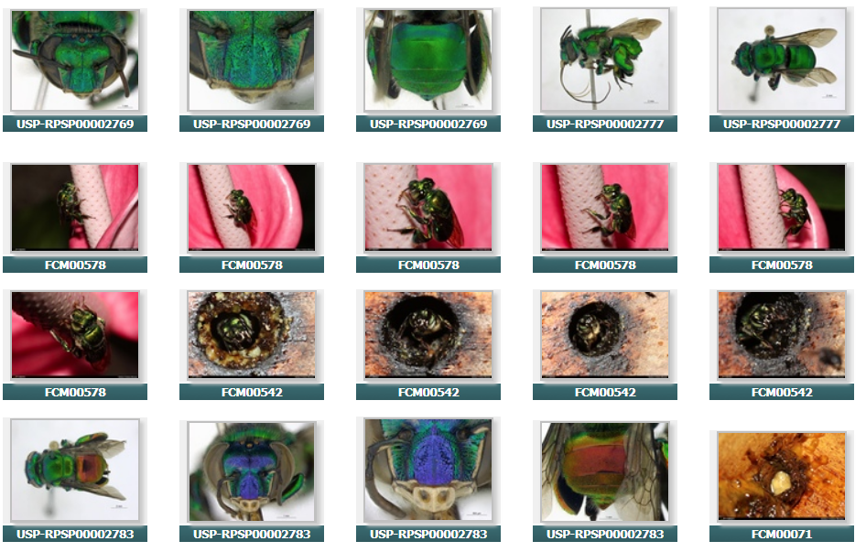
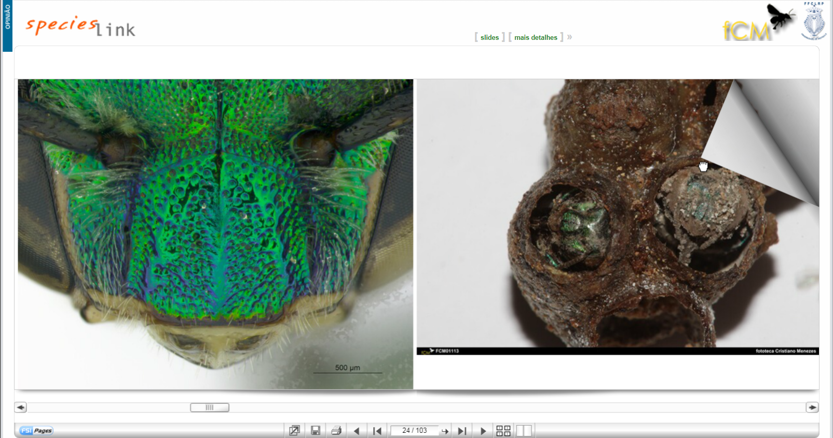
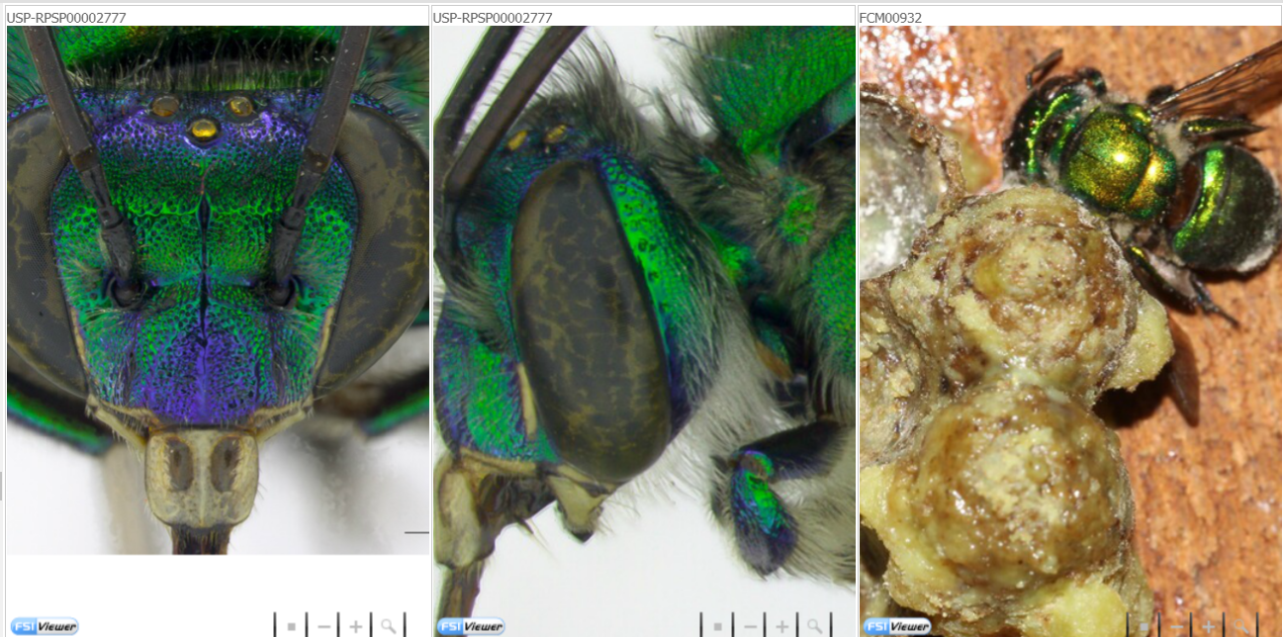
Resultados

Slide 21

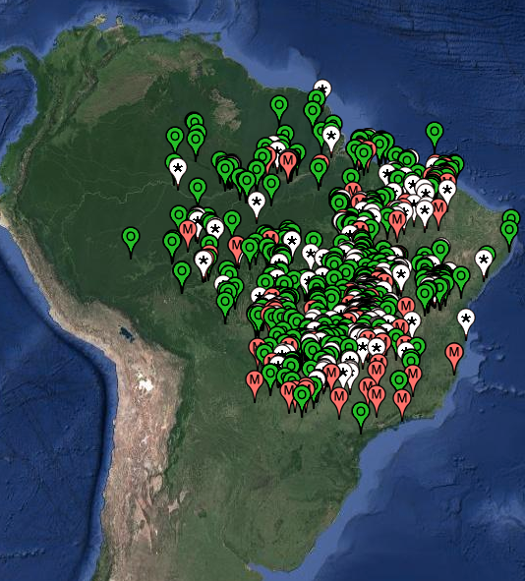
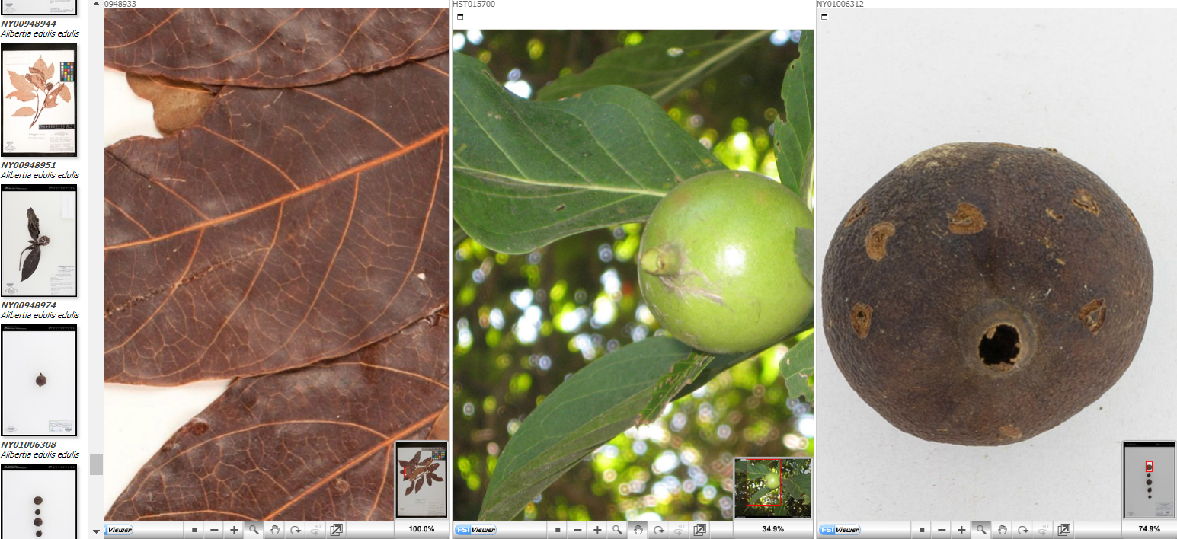
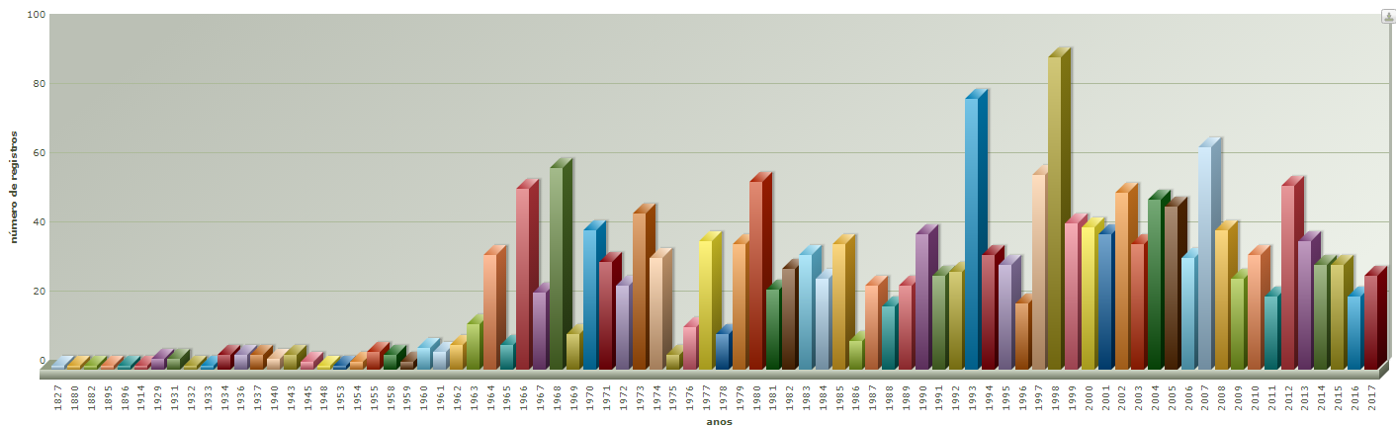
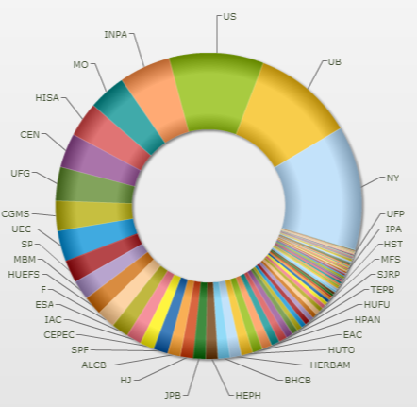

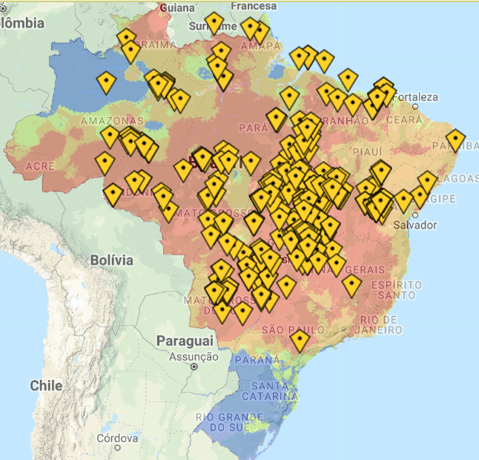

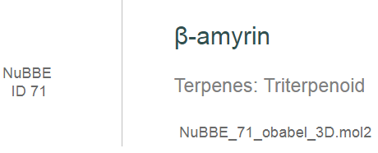

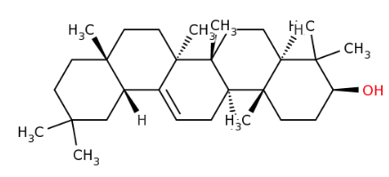
Interface de busca agrega valor ao dado
Compound isolated from the plant

Slide 22
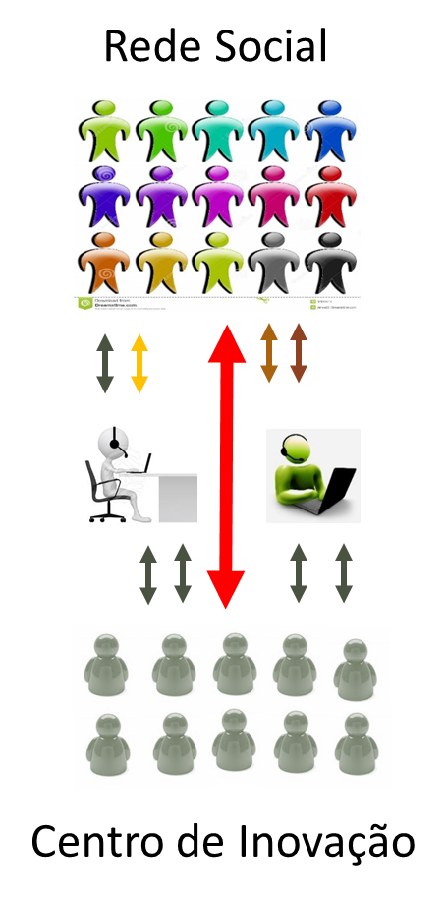

A importância das e-infraestruturas locais
Avanços em TIC
Interface de Busca
Banco de Dados

Slide 23
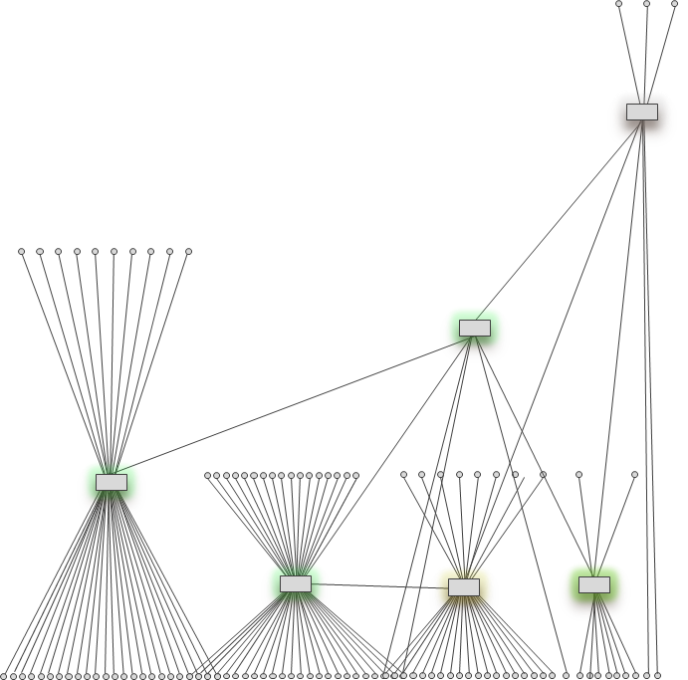
speciesLink e o INCT - Herbário Virtual
dados de ocorrência de espécies
imagens (vouchers, plantas vivas, pólen)
mapas, gráficos, sínteses, catálogos (dinâmico)
dados
imagens
mapas
modelagem de nicho ecológico
Interface de busca
Serviços Web
Banco de dados
Ferramentas
dados de ocorrência de espécies
Imagens
qualidade dos dados
indicadores
uso dos dados
Cibertaxonomia
Sistema de Anotação
Lacunas
BioGeo

Slide 24
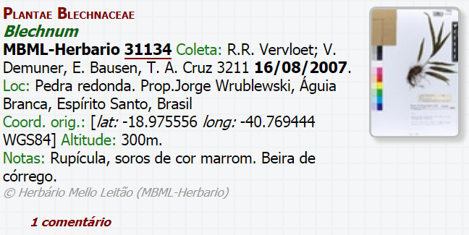
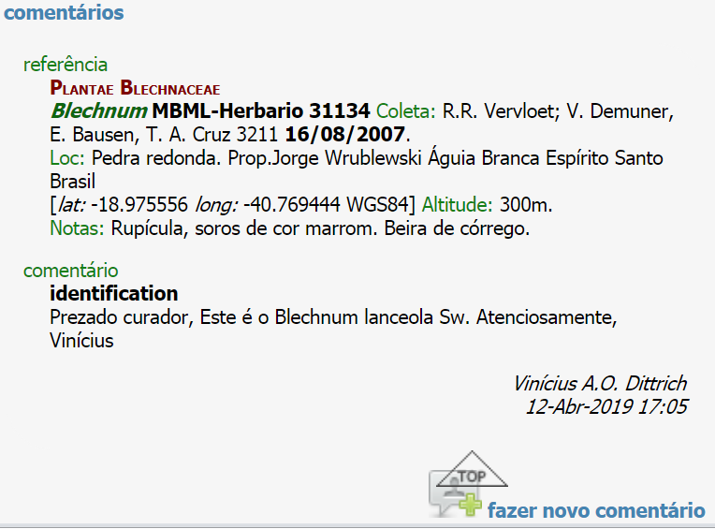
Cibertaxonomia/Comentário/Anotação

Slide 25
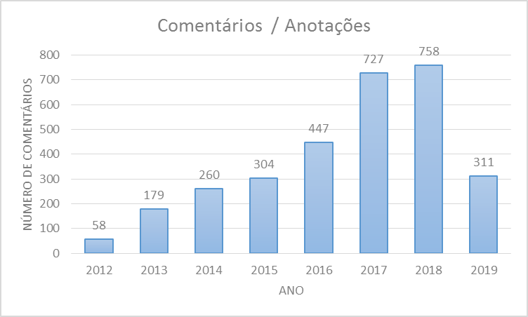
Comentários / Anotações

Slide 26
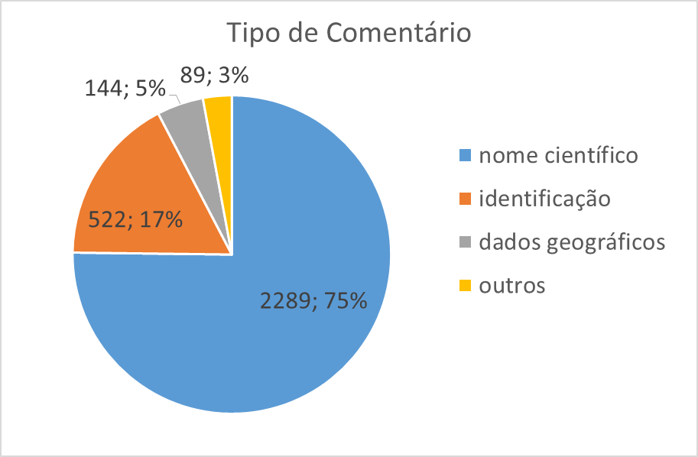
Comentários / Annotation

Slide 27



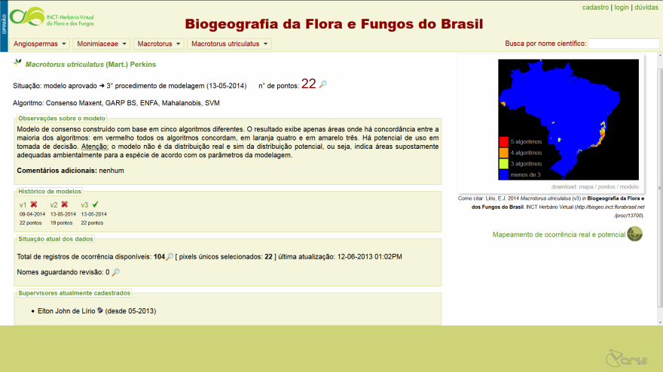
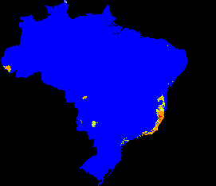
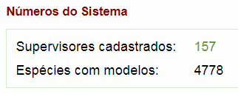

Plataform for e-Science: BioGeo (workflow)
sp
WorldClim
IPT
species
Geo points
Environmental data
Nomes alternativos e relações taxonômicas
Seleção espécies
Dados de ocorrência
Camadas ambientais
http://biogeo.inct.florabrasil.net
Notes:
Estão sendo desenvolvidos “ambientes” em plataformas para facilitar o trabalho do pesquisador. A ideia é se beneficiar das plataformas obtendo melhor processamento, facilidade de uso com acesso a dados e ferramentas de forma transparente. Quando alguém desenvolve um workflow, outro pode se beneficiar desse desenvolvimento. O exemplo apresentado é o sistema BioGeo desenvolvido pelo CRIA (Renato De Giovanni). O pesquisador se cadastra indicando o grupo taxonômico que irá modelar. Escolhe uma espécie – o sistema então consulta o serviço Tropicos e a Lista do Brasil e devolve os nomes aceitos e respectivos sinônimos. O pesquisador escolhe quais os nomes que ele quer incluir na busca. O sistema então dispara uma busca na rede speciesLink e devolve os pontos de ocorrência da espécie com uma precisão definida da coordenada. Marca os registros selecionados, mas apresenta todos os registros. O pesquisador pode marcar ou desmarcar registros e quando conclui a sua escolha o sistema dispara o processo de modelagem, que usa camadas ambientais pré-selecionadas e o serviço openModeller para a modelagem (com algoritmos pré-selecionados. Concluído o processo, o modelo é apresentado ao pesquisador que pode descarta-lo ou aprová-lo, publicando-o no sistema de acesso público.

Slide 28

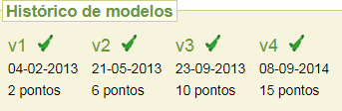
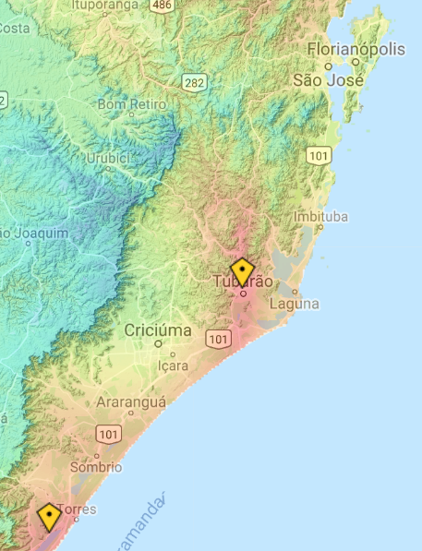



BioGeo – Biogeografia da Flora e Fungos do Brasil
http://biogeo.inct.florabrasil.net
1º. modelo
4º. modelo
Notes:
154 supervisors; 4,771 species with models; 5,530 approved models 43% of models with 1-5 points; 31% with 6-20; 26% with >20

Slide 29



Nomes aceitos,
Sinônimos, estados
Espécies, estados,
ano de ocorrência,
status dos dados
Portaria 443
(espécies ameaçadas)
IPT
Filtro nomes aceitos e sinônimos (fonético)
Banco de dados Lacunas

Slide 30


Lacunas - lacunas.inct.florabrasil.net

Slide 31

Nativas
Cultivadas
Naturalizadas
Origem não informada
Incluir sinônimos
Busca fonética
Com qq coordenada
Coord. Consistente
Consistente e distinta
Coord. origem
Coord. município
Coord. totais

Slide 32




Lacunas

Slide 33


Lacunas Geográficas: Cactaceae – Minas Gerais

Slide 34

Lacunas: indicador da evolução qualitativa da rede
Busca fonética, incluindo sinônimos, sem considerar as coordenadas geográficas

Slide 35

Alguns resultados

Slide 36

Registros utilizados

Slide 37
Citações
Google scholar 2017: 293 artigos, 23 teses, 31 dissertações citam speciesLink e/ou ferramentas
Google Scholar 2018: 470 artigos citam speciesLink e/ou ferramentas
GBIF 2018: 75 artigos e 1 tese citam dados de coleções servidas pelo speciesLink

Slide 38


http://abelha.cria.org.br

Slide 39












Sistemas externos
Informações via serviços web
Links
Outras fontes de informação
sem serviços web associados

Slide 40













Slide 41





Alguns resultados
Flora do Brasil 2020
NREN - RNP
The Importance of Biodiversity E-infrastructures for Megadiverse Countries, Dora A. L. Canhos , Mariane S. Sousa-Baena, Sidnei de Souza, Leonor C. Maia, João R. Stehmann, Vanderlei P. Canhos, Renato De Giovanni, Maria B. M. Bonacelli, Wouter Los, A. Townsend Peterson, Plos Biology, 2015 https://doi.org/10.1371/journal.pbio.1002204
Redecomep

Slide 42
Oportunidade de colaboração transdisciplinar
Users
Infrastructure node
Content sources

Slide 43

Centro de Referência em Informação Ambiental, CRIA
Associação privada, sem fins lucrativos, constituída em 2000
Desde 2002 qualificada como uma Organização da Sociedade Civil de Interesse Público (OSCIP)
Missão
  Disseminação do conhecimento científico para promover a conservação e uso sustentável dos recursos naturais do país
Como
  Desenvolvendo e mantendo uma e-infraestrutura de dados e ferramentas sobre biodiversidade de acesso aberto e gratuito
  Estabelecendo parcerias – networking
    Comunidade Científica
    Coleções Biológicas
    Instituições, nacionais e do exterior, com interesses comuns
    Apicultores e Associações
  Comunicando
    Sistemas de informação on-line, palestras, publicações, eventos, blog

Slide 44
Muito obrigada!
Dora (dora@cria.org.br)

